Slide 1
К О Н Ц Е П Ц И Я развития дополнительного образования детей до 2030 года
Утверждена распоряжением Правительства Российской Федерации
от 31.03.2022
№ 678-р
Муниципальный опорный центр дополнительного образования детей г. Брянска

Slide 2
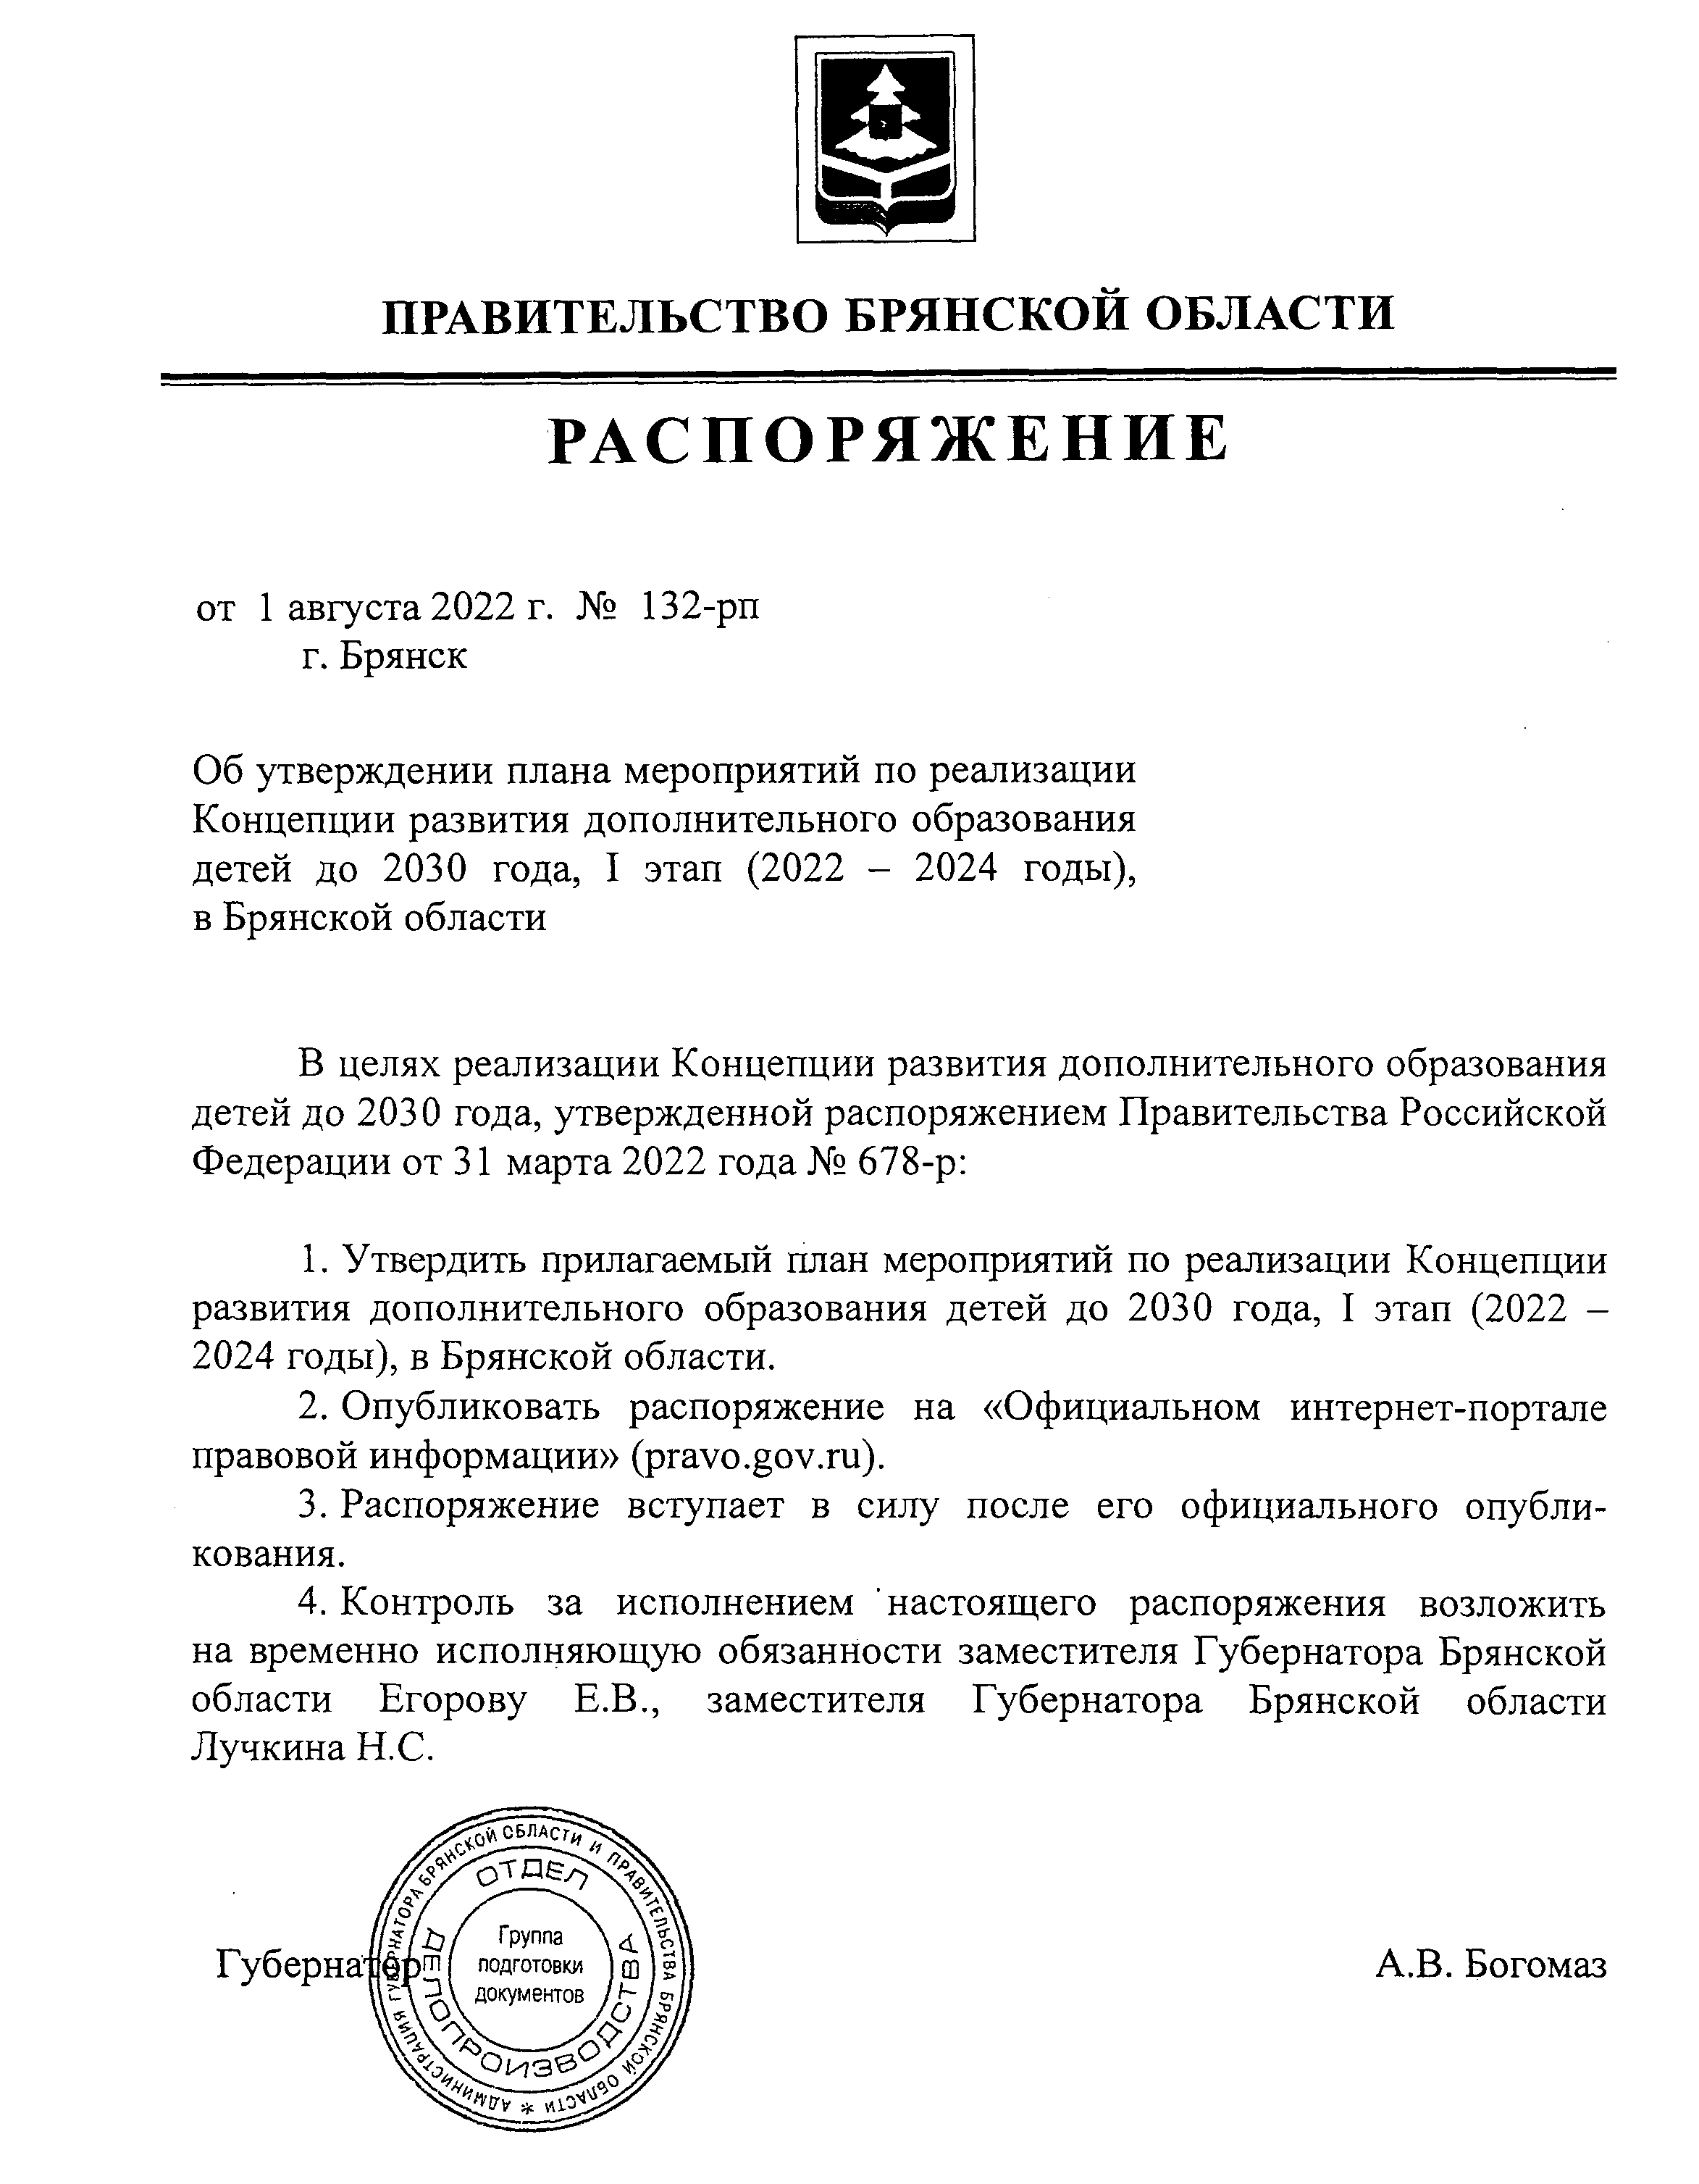
План мероприятий
по реализации Концепции развития дополнительного образования детей до 2030 года
1 этап
2022 – 2024 годы
в Брянской области

Slide 3
№ | Наименование показателя | Ед. изм. | Значение показателя
 |  |  | 2022 год |  | 2023 год |  | 2024 год
 |  |  | план | факт | план | факт
1. | Доля детей в возрасте от 5 до 18 лет, охваченных дополнительным образованием | % чел. | 77 44491 (от 56008) | 77,2 44620 (от 57780) - | 79 47695 (от 60371) | 69 41230 (от 60371) | 80 48297 (от 60371)
ЦВР г. Брянска - 4311/ 4050
ЦВР Советского р-на - 3386/3957
ЦВР Володарского р-на - 1353/1675
ДДТ Володарского р-на - 1424/640
ОДО Лицея № 27 - 1578/830
ЦДТ г.Брянска -1873/2034
ЦДиЮТиЭ г. Брянска - 2112/2410 ________________________________
16054/15596
Количество услуг 2022 г./2023 г.
Охват детей 2022 г./2023 г.
2585/3051
2026/2553
865/1342
854/647
1008/759
1075/1698
1220/2083
9633/12133
Не переведенные дети с 2022/2023 - 70 детей

Slide 4
 |  |  |  | -
Количество программ с нулевым количеством обучающихся\необработанных заявок в 2023-2024 г.
«0»\Н
ЦВР г. Брянска - 37\1093
ЦВР Советского р-на - 7\360
ЦВР Володарского р-на - 11\194
ДДТ Володарского р-на - 23\279
ОДО Лицея № 27 - 11\467
ЦДТ г.Брянска - 3\125
ЦДиЮТиЭ г. Брянска - 18\70
___________________________
110\2588

Slide 5
№ | Наименование показателя | Ед. изм. | Значение показателя
 |  |  | 2022 год |  | 2023 год |  | 2024 год план
 |  |  | план | факт | план | факт
2. | Доля детей, которые обеспечены сертификатами ПФ ДОД | % | 25/15 | 15 - | 15 (8667/10633) | 14,1 (8240/9677) | 25/15 (9056/11110)
ЦВР г. Брянска - 2989/ 2989
ЦВР Советского р-на - 2156/1816
ЦВР Володарского р-на - 945/945
ДДТ Володарского р-на - 916/560
ОДО Лицея № 27 - 1093/833
ЦДТ г. Брянска - 1160/1160
ЦДиЮТиЭ г. Брянска - 1374/1374 _______________________________
10633/9677
План/факт

Slide 6
№ | Наименование показателя | Единица измерения | Значение показателя
 |  |  | 2022 год |  | 2023 год |  | 2024 год
 |  |  | план | факт | план | факт
3 | Созданы новые места в образовательных организациях различных типов для реализации ДОП всех направленностей | ед.\чел. | 395 | 418 | 400 | 318 | 500
4 | Доля детей в возрасте от 5 до 18 лет с ОВЗ и детей-инвалидов, осваивающих ДОП, в т.ч. с использованием дистанционных технологий | % | 2,9 | 1,5 | 30 (17) |  | 50
ОДО Лицея № 27 - 60/54
ЦДиЮТиЭ г. Брянска - 30 /51
План/факт
Программа «Основы дизайна и конструирования» – 0 человек
ЦВР г. Брянска - 7 программ /38 обуч-ся (1 - дистант)
ЦДТ г. Брянска - 1 программа/0 обуч-ся
ЦДиЮТиЭ г. Брянска - 1 программа/0 обуч-ся

Slide 7
№ | Наименование показателя | Ед. измер. | Значение показателя
 |  |  | 2022 год |  | 2023 год |  |  | 2024 год
 |  |  | план | факт | план |  | факт
5. 6. | Доля детей организаций негосударственного сектора, реализующих ДОП, в общем к количеству организаций в сфере ДОД Доля негосударственного сектора, включенного в систему ПФ ДОД | % % | 4,9 - | 6 - | 4,9 - | 11 1 |  | 5 2
ЦЕЛЕВЫЕ ПОКАЗАТЕЛИ
реализации Концепции развития дополнительного
образования детей до 2030 года
36 организаций – 418 обучающихся

Slide 8
№ | Наименование показателя | Ед. измер. | Значение показателя
 |  |  | 2022 год |  | 2023 год |  | 2024 год
 |  |  | план | факт | план | факт
7. | Организация и проведение школьного, муниципального этапов Всероссийской Большой Олимпиады «Искусство –Технологии – Спорт» | % | 10 | 17 (6) | Нет данных | Нет данных | 12
8. | Доля обучающихся, принявших участие в экскурсиях | % | 11,8 | 12 | 12,5 | 12,5 | 13
9. | Разработка туристических (туристских) маршрутов для ознакомления детей с историей, культурой, традициями, природой региона (нарастающим итогом) | ед. | 10 | 12 | 15 | 15 | 17

Slide 9
№ | Наименование показателя | Ед. измер. | Значение показателя
 |  |  | 2022 год |  | 2023 год |  | 2024 год
 |  |  | план | факт | план | факт
10. | Разработка и реализация дополнительных общеобразовательных программ, направленных на формирование у обучающихся функциональной, технологической, финансовой, экологической грамотности (н.и.) | % | - | - | 5 |  | 5
11. | Организация и проведение муниципальных этапов конкурсов профессионального (педагогического) мастерства среди педагогов дополнительного образования | ед. | 2 | 3 | 2 | 2 | 3
12. | Инвентаризация ресурсов организаций | % | 75 | 75 | 80 | 75 | 100
13. | Мероприятия | % | 80 | 80 | 90 | 14 | 100

Slide 10
Количество опубликованных мероприятий и поданных на них заявок с 1 сентября 2023 г.
Учреждение | Количество опубликованных мероприятий | Количество заявок на мероприятие
Дом детского творчества Лицея № 27 | 1 | 9
Центр внешкольной работы Советского района г. Брянска | 3 | 81
Центр детского и юношеского туризма и экскурсий г. Брянска | 2 | 12
Центр детского творчества г.Брянска | 4 | 146
Центр внешкольной работы» г.Брянска Центр внешкольной работы Володарского района | 9 1 | 64 48
Дом детского творчества Володарского района | 0 | 0

Slide 11
№ | Наименование показателя | Единица измерения | Значение показателя
 |  |  | 2022 год |  | 2023 год |  |  | 2024 год
 |  |  | план | факт | план |  | факт
14. | Создание условий для развития института наставничества в системе дополнительного образования детей Брянской области | % |  | - | 75 | ДК |  | 80

